Slide 1
Företagandet i Stockholms stad
Nuläge & utveckling 2013-2020
Webinarium 2020-09-03
Vi kör igång 13:05, så hämta en kopp kaffe, sträck på kroppen och peppa för kommande webinarium!

Slide 2
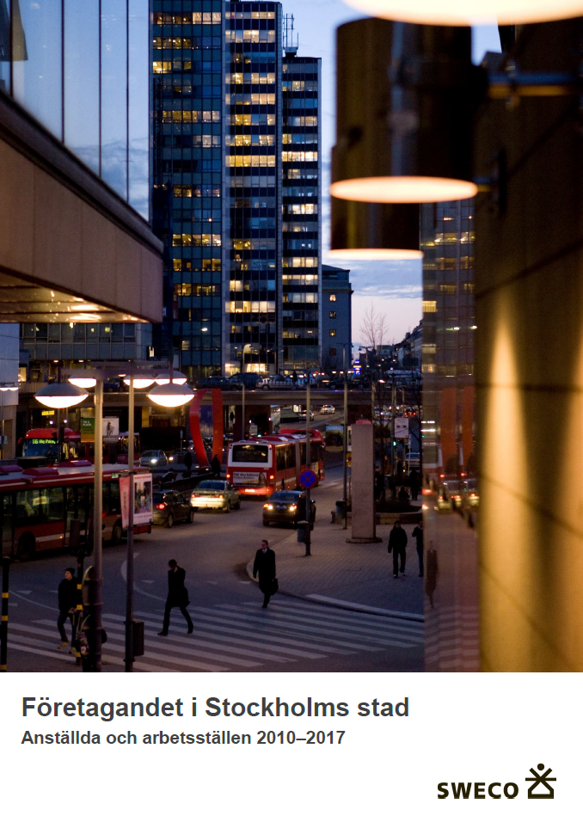
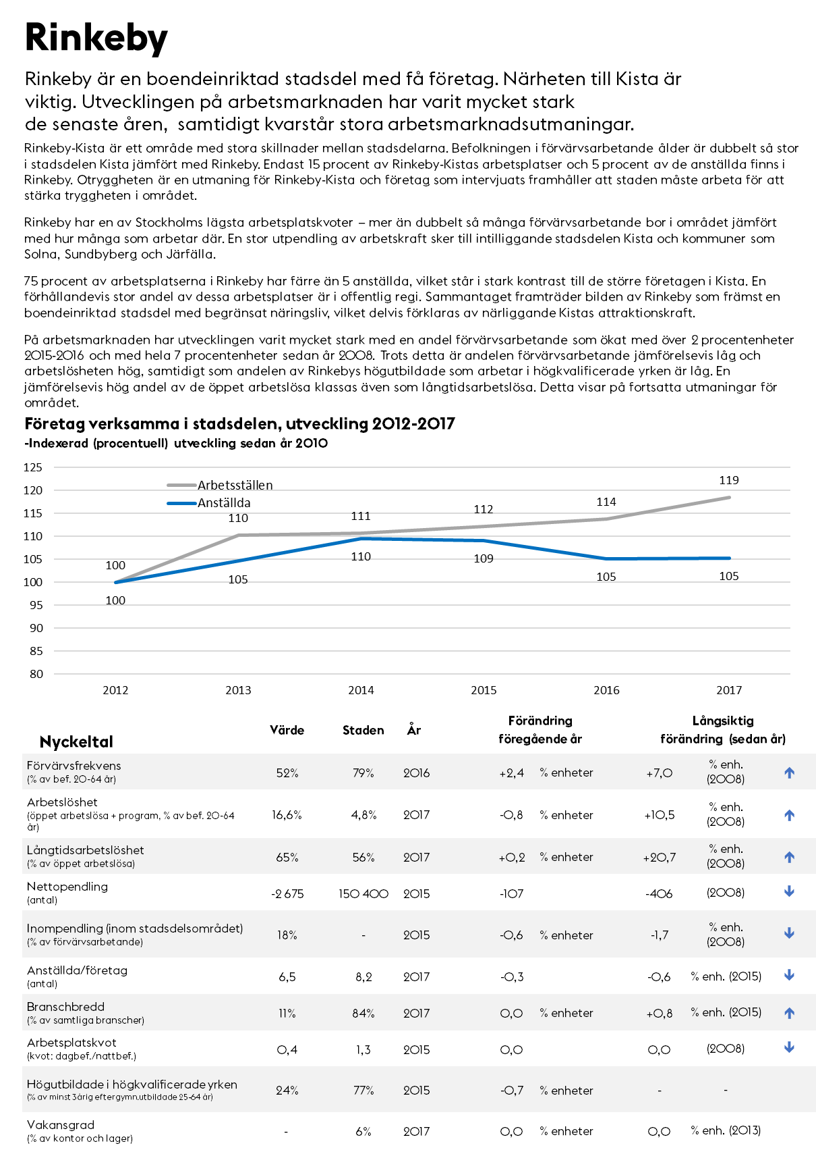
Tillväxtanalysen – flera delar
Notes:
Nulägesanalys av Stockholms arbetsmarknad uppdateras av arbetsmarknadsförvaltningen separat. Vi inväntar deras resultat

Slide 3
Initiala effekter av coronapandemin

Slide 4
Konjunkturbarometern
Konjunkturinstitutet

Slide 5
Anställda som blivit av med arbete pga konkurs
SCB

Slide 6
Konkurser och rekonstruktioner – Arbetsställen i Stockholm
SCB, Bolagsverket, Bearbetning, InS
Notes:
Sållat på konkurs inledd 2020, samt arbetsplatser eller företag i staden.

Slide 7
Varsel Stockholms län 2020
Arbetsförmedlingen

Slide 8
Korttidspermitteringar t.o.m. 31 juli 2020
Stockholms län | Företag | Anställda | Bidrag Mkr | Bidrag per anställd kr | Bidrag per företag kr | Anställda per företag
A Jordbruk, skogsbruk och fiske | 16 | 43 | 2,3 | 52 444 | 140 942 | 2,7
C Tillverkning | 959 | 25 150 | 1 217 | 48 382 | 1 268 838 | 26,2
D El, gas, värme och kyla | 7 | 22 | 1,4 | 63 610 | 199 916 | 3,1
E Vatten, avlopp & avfall | 27 | 196 | 9,3 | 47 564 | 345 279 | 7,3
F Byggverksamhet | 1 221 | 4 873 | 274 | 56 301 | 224 698 | 4,0
G Handel; reparation av fordon | 3 442 | 37 606 | 1 552 | 41 263 | 450 827 | 10,9
H Transport och magasinering | 1 077 | 12 073 | 574 | 47 537 | 532 877 | 11,2
I Hotell- och restaurangverksamhet | 2 317 | 24 923 | 1 125 | 45 154 | 485 700 | 10,8
J ITC | 2 419 | 12 997 | 743 | 57 155 | 307 086 | 5,4
K Finans- och försäkring | 219 | 1 635 | 94 | 57 748 | 431 129 | 7,5
L Fastighetsverksamhet | 394 | 1 073 | 70 | 65 294 | 177 819 | 2,7
M Juridik, ekon., vetensk. & teknik | 6 041 | 26 391 | 1 615 | 61 207 | 267 393 | 4,4
N Uthyrning, fastighetserv., resetj. | 1 531 | 13 412 | 669 | 49 856 | 436 749 | 8,8
P Utbildning | 580 | 2 250 | 131 | 58 114 | 225 444 | 3,9
Q Vård och omsorg; soc.tjänster | 1 237 | 10 279 | 396 | 38 571 | 320 513 | 8,3
R Kultur, nöje och fritid | 1 230 | 4 617 | 235 | 50 801 | 190 689 | 3,8
S Annan serviceverksamhet | 1 175 | 3 950 | 190 | 48 127 | 161 789 | 3,4
ÖVRIGA BRANSCHER | 7 | 23 | 1,1 | 48 696 | 160 000 | 3,3
Totalt | 23 899 | 181 513 | 8 899 | 49 029 | 372 379 | 7,6

Slide 9
Ur budget 2020
En hållbart växande och dynamisk storstad med hög tillväxt
I Stockholm är människor självförsörjande och vägen till arbete är […] kort
Stockholm har en budget i balans och långsiktigt hållbara finanser
Stockholm har Sveriges bästa företagsklimat och ett internationellt konkurrenskraftigt näringsliv

Slide 10
Befolkning och skatteunderlag Stockholms stad
67 tkr/capita
Totalt 49 mljdr kr
53 % av befolkningen
SCB

Slide 11
Arbetspendling Stockholms stad
SCB, RAMS 2019
Arbetande dagbefolkning
Notes:
Inpendlare bidrar ej med skatt till Stockholms stad

Slide 12
Företags- och arbetsplatsförekomster i Stockholms stad 2020
Litet gap = få arbetsgivare med flera arbetsställen
Bolagsverket, SCB
Notes:
Företag = Aktiebolag, handelsbolag, kommanditbolag, enskild näringsidkare, filial, försäkringsaktiebolag, ideell förening som bedriver ekonomisk verksamhet, Europaföretag, bankaktiebolag, medlemsbank, sparbank, utländsk banks filial. EJ Brf, stiftelser, ekonomiska föreningar etc.
Aktiebolag = publika och privata AB
Arbetsställen = Endast arbetsställen med över 300 000 sek i omsättning, samt antingen f-skattesedel, momsregistrering, eller anställningsbevis

Slide 13
Företagen i Stockholms stad
 | Arbetsgivare |  | Anställda |  | Genomsnittligt antal anställda
 | Antal | % | Antal | %
Storlek på arbetsgivare
0 Anställda | 25 978 | 30,7% | - | - | -
1-4 Anställda | 42 254 | 49,9% | 66 159 | 9,3% | 1,6
5-9 Anställda | 7 020 | 8,3% | 47 096 | 6,6% | 6,7
10-19 Anställda | 4 482 | 5,3% | 60 105 | 8,5% | 13,4
20-49 Anställda | 2 960 | 3,5% | 89 608 | 12,6% | 30,3
50-99 Anställda | 1 023 | 1,2% | 72 105 | 10,2% | 70,5
100-199 Anställda | 513 | 0,61% | 70 801 | 10,0% | 138,0
200-499 Anställda | 265 | 0,31% | 79 134 | 11,2% | 298,6
500-999 Anställda | 66 | 0,08% | 44 971 | 6,3% | 681,4
1000- Anställda | 55 | 0,06% | 178 914 | 25,2% | 3253,0
Totalt | 84 616 | 100% | 708 893 | 100% | 8,4

Slide 14
Våra största branscher
SNI nivå 1 | Arbetspl. | Anställda
Verksamhet inom juridik, ekonomi, vetenskap och teknik | 22 575 | 104 328
Informations- och kommunikationsverksamhet | 10 407 | 86 746
Handel; reparation av motorfordon och motorcyklar | 9 816 | 77 765
Vård och omsorg; sociala tjänster | 4 682 | 69 405
Uthyrning, fastighetsservice, resetjänster & andra stödtjänster | 4 109 | 65 750
Utbildning | 3 073 | 57 317
Offentlig förvaltning och försvar; obligatorisk socialförsäkring | 313 | 44 125
Finans- och försäkringsverksamhet | 2 659 | 38 009
Hotell- och restaurangverksamhet | 4 117 | 35 975
Byggverksamhet | 5 620 | 32 584
Transport och magasinering | 2 677 | 27 654
Annan serviceverksamhet | 4 473 | 23 281
Kultur, nöje och fritid | 4 617 | 16 113
Fastighetsverksamhet | 8 071 | 13 966
Tillverkning | 1 800 | 12 120
Vattenförsörjning; avloppsrening, avfallshantering och sanering | 109 | 1 569
Försörjning av el, gas, värme och kyla | 149 | 1 436
Totalsumma | 89 937 | 708 893

Slide 15
Branschbredd

Slide 16
Arbetsställen i staden
Stadsdel | Arbetsställen | Anställda
Rinkeby-Kista | 2 395 | 42 682
Spånga-Tensta | 1 780 | 10 940
Hässelby-Vällingby | 2 782 | 12 032
Bromma | 5 032 | 28 684
Norra Stockholm | 11 989 | 126 747
Stadsdel | Arbetsställen | Anställda
Enskede-Årsta-Vantör | 5 471 | 38 347
Skarpnäck | 2 156 | 9 594
Farsta | 2 284 | 13 480
Hägersten-Älvsjö | 7 184 | 56 019
Skärholmen | 1 480 | 10 055
Södra Stockholm | 18 575 | 127 495
Stadsdel | Arbetsställen | Anställda
Kungsholmen | 6 836 | 78 163
Norrmalm | 16 873 | 184 383
Östermalm | 12 430 | 93 189
Södermalm | 14 626 | 98 916
Centrala Stockholm | 50 765 | 454 651
Stadsdel | Arbetsställen | Anställda
Stadsdel saknas | 8 608 | 32 409
Hela Stockholm | 89 937 | 708 893

Slide 17
Arbetsställen och anställda är spridda i staden

Slide 18
Andel personer med ekonomiskt bistånd
Vi ser att där lägre mängd arbetsställen och anställda finns är antalet och andelen personer med ekonomiskt bistånd högre.
42 % av kostnaderna för bistånd beror på arbetslöshet
Notes:
Jmfr. Bild fördelning av var arbetsplatser är. Denna bild är någorlunda inverterad – visar vikten av lokala arbetsställen. Biståndskostnaden var störst för arbetslösa, 395 mnkr eller 42 procent av totalkostnaden 2018. Det var en något större kostnad men en relativt oförändrad andel av totalkostnaden jämfört med året innan.
Biståndstiden har ökan något i genomsnitt. Är ca 7 månader per år per hushåll som får bidrag

Slide 19
 | Arbetsgivare per 100 invånare 2020 | Anställda/ arbetsgivare kv 2, 2020
Rinkeby-Kista | 4,6 | 18,3
Spånga-Tensta | 4,5 | 6,5
Hässelby-Vällingby | 3,6 | 5,0
Bromma | 6,2 | 6,2
Kungsholmen | 9,6 | 11,5
Norrmalm | 22,9 | 11,0
Östermalm | 15,8 | 7,5
Södermalm | 11,1 | 6,8
Enskede-Årsta-Vantör | 5,3 | 7,5
Skarpnäck | 4,6 | 4,6
Farsta | 3,8 | 6,3
Hägersten-Älvsjö | 5,8 | 8,0
Skärholmen | 3,9 | 7,2
Uppgift saknas | 325,1 | 2,2
Hela Staden | 9,2 | 7,9

Slide 20
90 000 fler anställda mellan 2013-2020
Notes:
Privat Svenskt Med Koncern 38%
Privat Svenskt Utan Koncern 23%
Utländska 20%
Statligt 9%
Kommunalt 8%
Landsting 3%

Slide 21
Andel anställda per ägarkategori
Notes:
Minskande andel som arbetar i offentlig sektor
Här går vi även över till att kolla på trender

Slide 22
Förändring antal anställda per bransch 2013-2020

Slide 23
Var sker tillväxten?
Tillväxten här mätt mellan 2013-2020 för:
Befolkning
Anställda
Arbetsställen
Vi kan se att den relativa tillväxten i arbetsställen är relativt jämnt spridd, medan tillväxten i anställda är mer koncentrerad till innerstaden.

Slide 24
Procentuell tillväxt antal anställda 2018–2020

Slide 25
Profilnäringar
Näringar med potential att växa.
Profilnäringar med god tillväxt. Hur bibehåller vi tillväxten?
Positiv
>1,0
Tillväxtkvot
Bör ej stå i fokus för åtgärder. (Undantag kan finnas.)
Profilnäring med låg tillväxt. Kan stadsplanering och andra åtgärder bidra till att vända trenden?
Negativ
<1,0
Låg
<1,0
Hög
>1,0
Specialiseringskvot
Notes:
Med bland annat specialiserings- och tillväxtkvot följer vi utvecklingen i stadsdelarna.

Slide 26
Bransch (SNI avd.nivå) | Rink.-Kista | Spå.-Tensta | Häss.-Väll. | Bro-mma | K-holmen | N-malm | Ö-malm | S-malm | EÅV | Skarp-näck | Farsta | Häg-Älv | Skär-holmen
Tillverkning (C) | Spec | Spec | Båda | Spec | Båda | Nej | Tillv | Nej | Spec | Båda | Båda | Spec | Båda
Försörjning av el, gas, värme och kyla (D) | Nej | Nej | Spec | Nej | Nej | Tillv | Spec | Tillv |  |  | Spec | Tillv
Vattenförsörjning; avlopp, avfall, och sanering (E) |  | Spec | Nej | Båda | Tillv | Nej | Nej | Tillv | Båda |  | Nej | Spec | Nej
Byggverksamhet (F) | Tillv | Spec | Spec | Spec | Båda | Nej | Nej | Nej | Båda | Spec | Spec | Spec | Spec
Handel; reparation av motorfordon (G) | Spec | Spec | Spec | Båda | Tillv | Tillv | Tillv | Nej | Spec | Tillv | Spec | Spec | Spec
Transport och magasinering (H) | Tillv | Spec | Båda | Spec | Båda | Nej | Nej | Nej | Spec | Nej | Spec | Båda | Spec
Hotell- och restaurangverksamhet (I) | Nej | Nej | Tillv | Nej | Nej | Spec | Spec | Spec | Tillv | Tillv | Nej | Nej | Nej
Informations- och kommunikation (J) | Båda | Nej | Nej | Nej | Nej | Båda | Spec | Tillv | Tillv | Nej | Nej | Nej | Tillv
Finans- och försäkringsverksamhet (K) | Tillv | Nej | Nej | Nej | Tillv | Båda | Båda | Nej | Nej | Nej | Nej | Nej | Nej
Fastighetsverksamhet (L) | Tillv | Nej | Spec | Spec | Tillv | Nej | Båda | Spec | Båda | Nej | Båda | Nej | Nej
Juridik, ekonomi, vetenskap och teknik (M) | Nej | Tillv | Nej | Tillv | Båda | Båda | Tillv | Båda | Tillv | Tillv | Nej | Nej | Tillv
Uthyrning, fastighetsservice, resetjänster, stödtjänster (N) | Tillv | Nej | Nej | Båda | Spec | Nej | Nej | Tillv | Båda | Nej | Nej | Spec | Båda
Offentlig förvaltning, försvar; obligatorisk socialförsäkring (O) | Tillv | Tillv | Tillv | Nej | Båda | Spec | Spec | Nej | Tillv | Nej | Nej | Tillv | Tillv
Utbildning (P) | Tillv | Spec | Spec | Spec | Nej | Nej | Spec | Nej | Båda | Spec | Spec | Båda | Spec
Vård och omsorg; sociala tjänster (Q) | Nej | Spec | Spec | Spec | Båda | Tillv | Tillv | Spec | Båda | Båda | Båda | Båda | Spec
Kultur, nöje och fritid (R) | Tillv | Tillv | Nej | Nej | Nej | Spec | Spec | Tillv | Nej | Tillv | Nej | Tillv | Tillv
Annan serviceverksamhet (S) | Tillv | Nej | Nej | Nej | Tillv | Spec | Nej | Båda | Nej | Tillv | Nej | Tillv | Tillv

Slide 27
Bransch (SNI avd.nivå) | Rink.-Kista | Spå.-Tensta | Häss.-Väll. | Bro-mma | K-holmen | N-malm | Ö-malm | S-malm | EÅV | Skarp-näck | Farsta | Häg-Älv | Skär-holmen | Antal Ja
Tillverkning (C) |  |  | Ja |  | Ja |  |  |  |  | Ja | Ja |  | Ja | 5
Försörjning av el, gas, värme och kyla (D) |  |  |  |  |  |  |  |  |  |  |  |  |  | 0
Vattenförsörjning; avlopp, avfall, och sanering (E) |  |  |  | Ja |  |  |  |  | Ja |  |  |  |  | 2
Byggverksamhet (F) |  |  |  |  | Ja |  |  |  | Ja |  |  |  |  | 2
Handel; reparation av motorfordon (G) |  |  |  | Ja |  |  |  |  |  |  |  |  |  | 1
Transport och magasinering (H) |  |  | Ja |  | Ja |  |  |  |  |  |  | Ja |  | 3
Hotell- och restaurangverksamhet (I) |  |  |  |  |  |  |  |  |  |  |  |  |  | 0
Informations- och kommunikation (J) | Ja |  |  |  |  | Ja |  |  |  |  |  |  |  | 2
Finans- och försäkringsverksamhet (K) |  |  |  |  |  | Ja | Ja |  |  |  |  |  |  | 2
Fastighetsverksamhet (L) |  |  |  |  |  |  | Ja |  | Ja |  | Ja |  |  | 3
Juridik, ekonomi, vetenskap och teknik (M) |  |  |  |  | Ja | Ja |  | Ja |  |  |  |  |  | 3
Uthyrning, fastighetsservice, resetjänster, stödtjänster (N) |  |  |  | Ja |  |  |  |  | Ja |  |  |  | Ja | 3
Offentlig förvaltning, försvar; obligatorisk socialförsäkring (O) |  |  |  |  | Ja |  |  |  |  |  |  |  |  | 1
Utbildning (P) |  |  |  |  |  |  |  |  | Ja |  |  | Ja |  | 2
Vård och omsorg; sociala tjänster (Q) |  |  |  |  | Ja |  |  |  | Ja | Ja | Ja | Ja |  | 5
Kultur, nöje och fritid (R) |  |  |  |  |  |  |  |  |  |  |  |  |  | 0
Annan serviceverksamhet (S) |  |  |  |  |  |  |  | Ja |  |  |  |  |  | 1
Antal Ja | 1 | 0 | 2 | 3 | 6 | 3 | 2 | 2 | 6 | 2 | 3 | 3 | 2

Slide 28
Områdesblad

Slide 29
Områdesblad - Rinkeby
Rinkeby är en boendeinriktad stadsdel med ett begränsat näringsliv. Positivt är att arbetsställen i området har ökat under flera år. Coronakrisen innebär en stor utmaning med kraftigt ökande arbetslöshet som följd i statistiken för maj 2020. Sett ur ett längre tidsperspektiv har dock arbetsmarknadens utveckling i området varit gynnsam.
Företag verksamma i stadsdelen, utveckling 2013-2020 -Indexerad (procentuell) utveckling sedan år 2013
Nyckeltal | Värde | Staden | År | Förändring föregående år |  |  | Långsiktig förändring (sedan år)
Förvärvsfrekvens (% av bef. 20-64 år) | 55% | 80% | 2018 | +2,0 | % enheter |  | +9,9 | % enh. (2008) | é
Inskrivna arbetslösa (öppet arbetslösa + program, % av bef. 20-64 år) | 19,0% | 7,1% | maj-2020 | +5,0 | % enheter |  | +5,8 | % enh. (maj-2010) | é
Långtidsarbetslöshet (% av de inskrivna arbetslösa, 20-24 år mer än 6 mån resp 25-64 år mer än 12 månader) | 45% | 32% | maj-2020 | -3,1 | % enheter |  | - | -
Nettopendling (antal) | -3 502 | 181 585 | 2018 | -264 |  |  | -1 233 | (2008) | ê
Inompendling (inom stadsdelsområdet) (% av förvärvsarbetande) | 17% | 20% | 2018 | -1,0 | % enheter |  | -2,6 | % enh. (2008) | ê
Anställda/arbetsställe (antal) | 6,2 | 7,9 | 2020 | +0,5 |  |  | -0,8 | % enh. (2013) | ê
Branschbredd (% av samtliga branscher) | 12% | 84% | 2020 | -0,6 | % enheter |  | +1,9 | % enh. (2013) | é
Arbetsplatskvot (kvot: arbetstillfällen/bosatta) | 0,2 | 1,2 | 2020 | 0,0 |  |  | 0,0 | (2008) | é
Högutbildade i högkvalificerade yrken (% av minst 3årig eftergymn.utbildade 25-64 år) | 29% | 76% | 2018 | -1,1 | % enheter |  | +4,4 | % enh. (2015) | é

Slide 30
Branschstruktur
^{Rinkebys profilnäringar*}
Företag verksamma i stadsdelsområdet
Näringar med potential att växa
-Byggverksamhet
-Handel
Profilnäringar med god tillväxt. Hur tillser staden fortsatt tillväxt?
-Transport och magasinering
-Offentlig förvaltning
Genom att analysera kombinationen av näringar med hög specialisering och tillväxt kan strategiskt viktiga tillväxtnäringar identifieras för stadsdelsområdena. Analysen beskriver näringsidkare med arbetsställen i området.
En specialiseringskvot större än 1 innebär att stadsdelsområdet har en högre andel av sina anställda inom en specifik bransch än staden som helhet. En kvot mindre än 1 innebär en lägre andel än staden som helhet. Tillväxtkvoten baseras på den branschvisa procentuella tillväxten i antal anställda år 2013–2019 i jämförelse med hela stadens tillväxt för motsvarande branscher.
Rinkeby har en profilnäring med högre tillväxt än staden (se blåa rutan). Det är inom branschen Transport och magasinering. Rinkeby har ett flertal näringar med högre procentuell tillväxt än staden som helhet men som inte räknas som profilnäringar, vilka visas i det övre vänstra fältet (näringar med potential att växa).
Hög
>1,0
Tillväxtkvot
Bör ej stå i fokus för åtgärder (undantag kan finnas)
-Finans och försäkring
-Hotell och restaurang
-Information och kommunikation
Profilnäringar med låg tillväxt. Kan stadsplanering och andra åtgärder bidra till att vända trenden?
-Utbildning
-Vård och omsorg
-Kultur, nöje, fritid
Låg/ Negativ
<1,0
Låg
<1,0
Specialiseringskvot
Hög
>1,0
^{Branschtillväxt för bosatta} ^{i Rinkeby}
I figuren visas branscherna med starkast tillväxt baserat på de bosatta i stadsdelen Rinkeby (nattbefolkningen).
Antalet förvärvsarbetande ökade snabbast i Byggbranschen samt Öppna sociala insatser, och dessa branscher har även en högre tillväxttakt i Rinkeby än i Stockholm som helhet. Den sistnämnda näringen utgörs av företag/myndigheter inom bl.a. personlig assistans, hemtjänst och dagverksamhet etc.
Även Transport och magasinering är en bransch som har vuxit snabbt för bosatta i Rinkeby vilket är utmärkande för området.
Generellt framgår att branscher som sällan kräver eftergymnasial utbildning växer för bosatta i Rinkeby, vilket samvarierar med befolkningens utbildningsnivå och områdets socioekonomiska förutsättningar.
Den bransch som minskat mest sett till antal sysselsatta för de bosatta i Rinkeby är Partihandel
Branschtillväxt för nattbefolkningen 2008-2018*
*Stapelns storlek visar förändring i procent. Etikett visar förändring i antal personer.

Slide 31
Låt oss blicka framåt
Notes:
Vi lägger tillväxtanalysen åt sidan ett slag och blickar framåt.

Slide 32
Befolkningsframskrivningar

Slide 33
Befolkningsutveckling per åldersgrupp

Slide 34
Befolkningsökning per stadsdel och åldersgrupp

Slide 35
Hur ska vi jobba för att utveckla Stockholms näringsliv?

Slide 36
Tack för idag!
frågor kan mailas till
Erik.hellsing@stockholm.se

